Slide 1


稳定性模型
1. 种群的相互竞争
2. 种群的相互依存
3. 种群的弱肉强食

Slide 2
稳定性模型
对象仍是动态过程，而建模目的是研究时间充分长以后过程的变化趋势 ——平衡状态是否稳定。
不求解微分方程，而是用微分方程稳定性理论研究平衡状态的稳定性。

Slide 3

1. 种群的相互竞争
一个自然环境中有两个种群生存，它们之间的关系：相互竞争；相互依存；弱肉强食。
当两个种群为争夺同一食物来源和生存空间相互竞争时，常见的结局是，竞争力弱的灭绝，竞争力强的达到环境容许的最大容量。
建立数学模型描述两个种群相互竞争的过程，分析产生这种结局的条件。

Slide 4
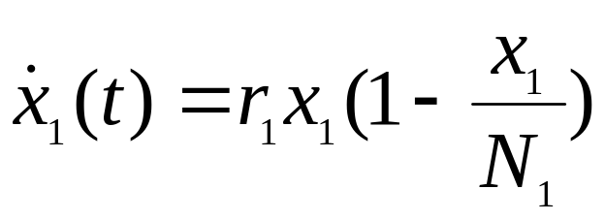
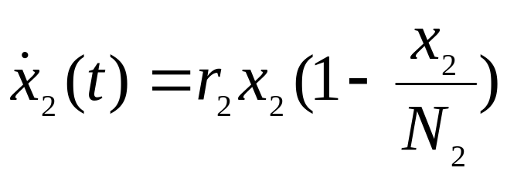
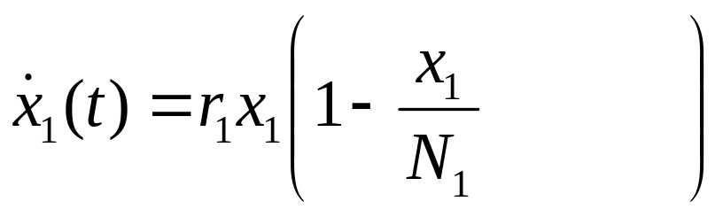
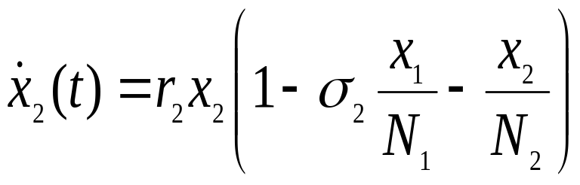
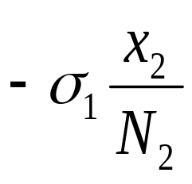
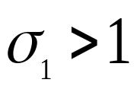
模型假设
有甲乙两个种群，它们独自生存时数量变化均服从Logistic规律;
两种群在一起生存时，乙对甲增长的阻滞作用与乙的数量成正比; 甲对乙有同样的作用。
模型
对于消耗甲的资源而言，乙(相对于N₂)是甲(相对于N₁) 的 σ₁ 倍。
对甲增长的阻滞作用，乙大于甲
乙的竞争力强

Slide 5
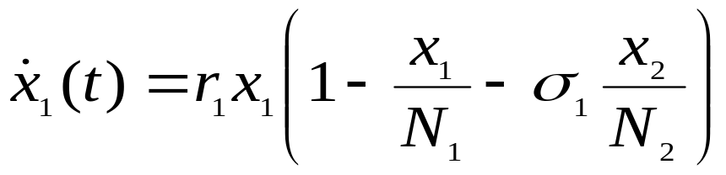
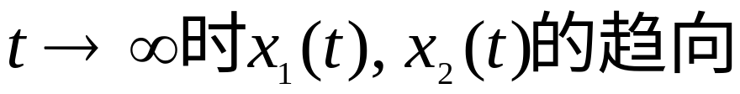
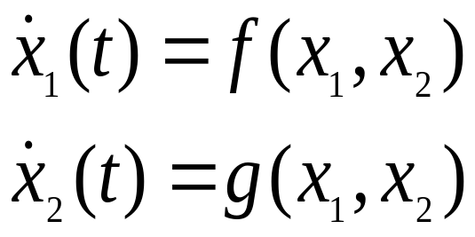
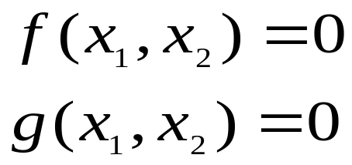
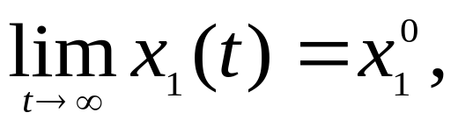
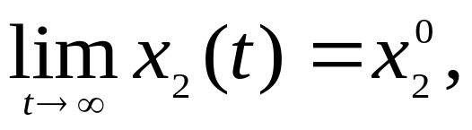
模型
模型分析
(平衡点及其稳定性)
(二阶)非线性(自治)方程
的平衡点及其稳定性
平衡点P₀(x₁⁰, x₂⁰) ~ 代数方程
的根
若从P₀某邻域的任一初值出发，都有
称P₀是微分方程的稳定平衡点

Slide 6
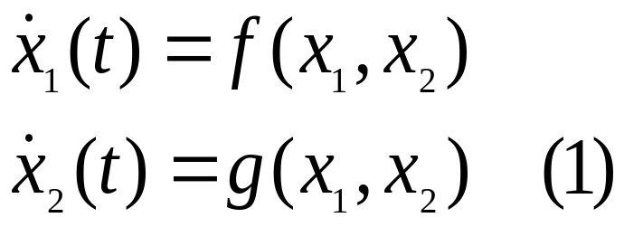
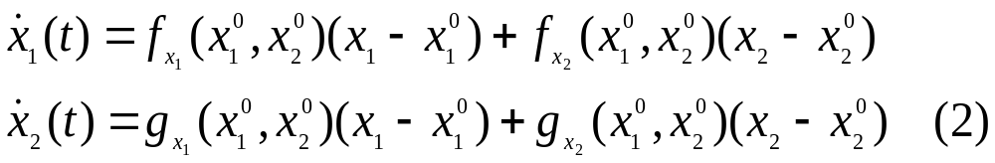
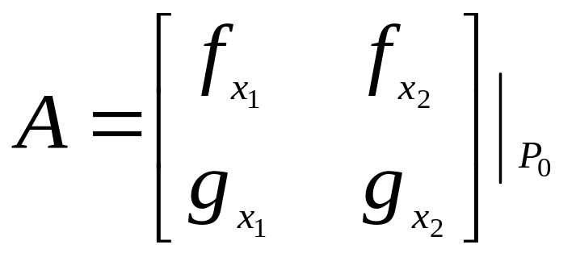
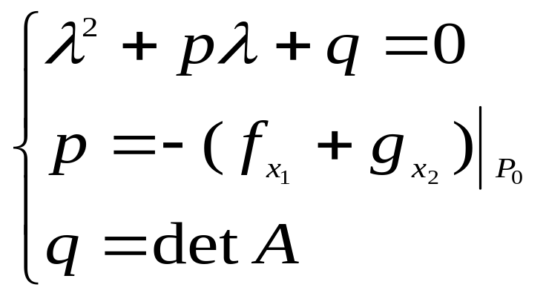
判断P₀ (x₁⁰,x₂⁰) 稳定性的方法——直接法
(1)的近似线性方程
p > 0 且 q > 0
p < 0 或 q < 0
平衡点 P₀稳定(对2,1)
平衡点 P₀不稳定(对2,1)

Slide 7
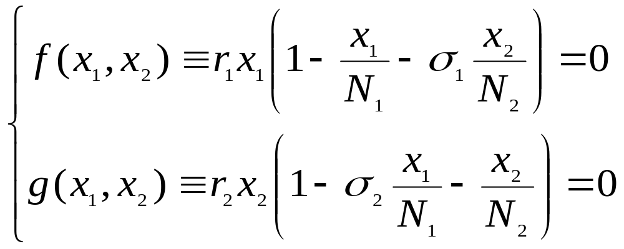
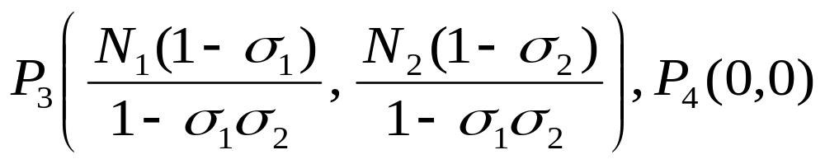
模型
仅当σ₁, σ₂ < 1或σ₁, σ₂ > 1时，P₃才有意义

Slide 8
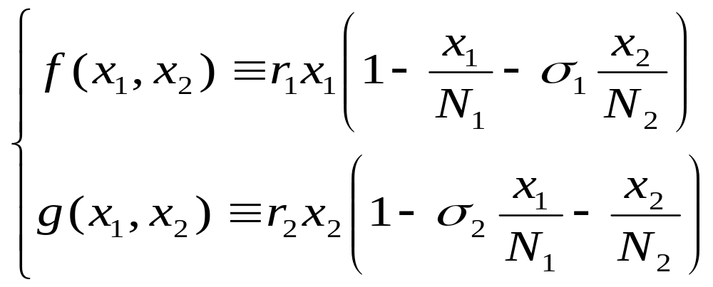
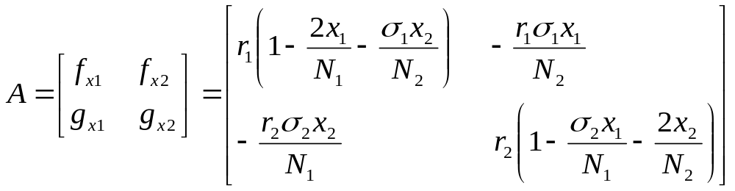
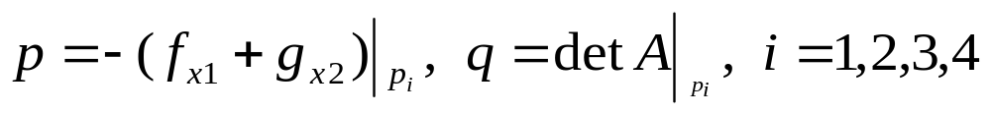
平衡点稳定性分析
平衡点 P_{i} 稳定条件： p > 0 且 q > 0

Slide 9


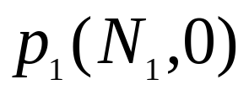


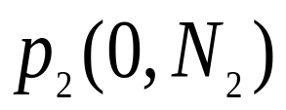

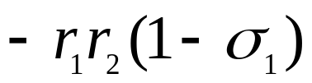
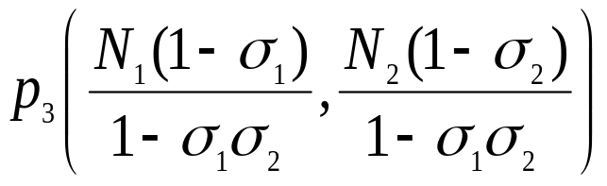
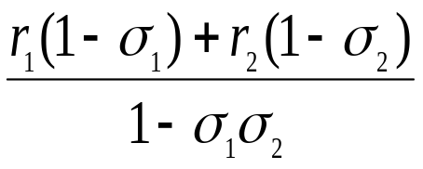
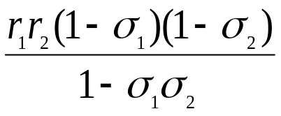
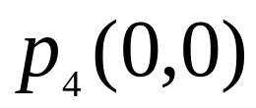


种群竞争模型的平衡点及稳定性
平 衡点
稳定条件
σ₂>1,
σ₁<1
σ₁>1,
σ₂<1
σ₁<1, σ₂<1
不稳定
P₁, P₂ 是一个种群存活而另一灭绝的平衡点
P₃ 是两种群共存的平衡点
P₁稳定的条件 σ₁<1 ?

Slide 10
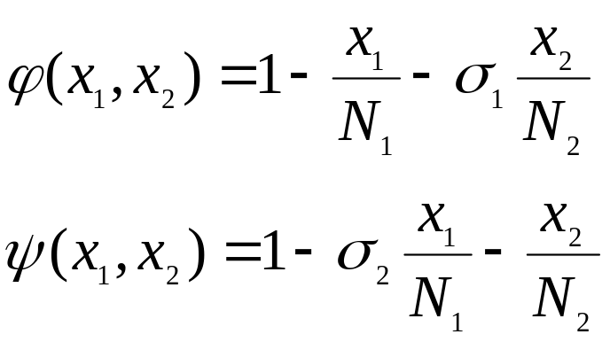


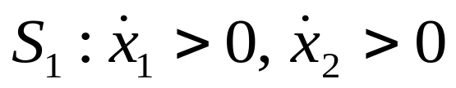

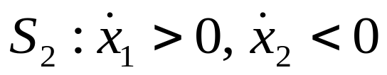


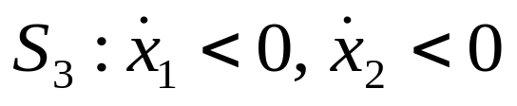






平衡点稳定性的相轨线分析
(1) σ₂>1, σ₁<1
S₃
t ↑ → x₁, x₂ ↑
t ↑ → x₁ ↑, x₂↓
S₂
t ↑ → x₁, x₂↓
从任意点出发(t=0)的相轨线都趋向P₁(N₁,0) (t→∞)
S₁
0
P₁(N₁,0)是稳定平衡点

Slide 11


(2) σ₁>1, σ₂<1
(3) σ₁<1, σ₂<1
P₂ 稳定
P₃ 稳定
0
0
有相轨线趋向P₁
P₁, P₂都不(局部)稳定
P₂
(4) σ₁>1, σ₂>1
有相轨线趋向P₂
P₁稳定的条件：直接法σ₂>1
加上与(4)相区别的 σ₁<1
P₁
0
P₁全局稳定

Slide 12
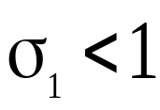
结果解释
P₁稳定的条件：σ₁<1, σ₂>1
对于消耗甲的资源而言，乙(相对于N₂)是甲(相对于N₁)的σ₁ 倍。
对甲增长的阻滞作用，乙小于甲⇒乙的竞争力弱
σ₂>1 ⇒甲的竞争力强
甲达到最大容量，乙灭绝
P₂稳定的条件：σ₁>1, σ₂<1
P₃稳定的条件：σ₁<1, σ₂<1
通常σ₁ ≈ 1/σ₂，P₃稳定条件不满足

Slide 13

2. 种群的相互依存
甲乙两种群的相互依存有三种形式
1) 甲可以独自生存，乙不能独自生存；甲乙一起生存时相互提供食物、促进增长。
2) 甲乙均可以独自生存；甲乙一起生存 时相互提供食物、促进增长。
3) 甲乙均不能独自生存；甲乙一起生存时相互提供食物、促进增长。

Slide 14
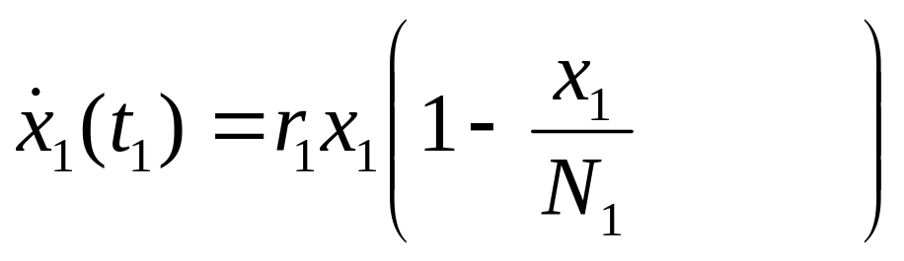
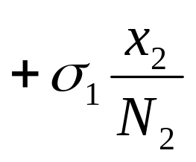
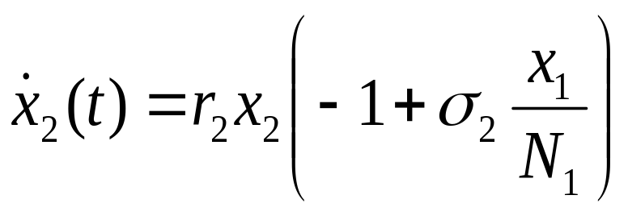
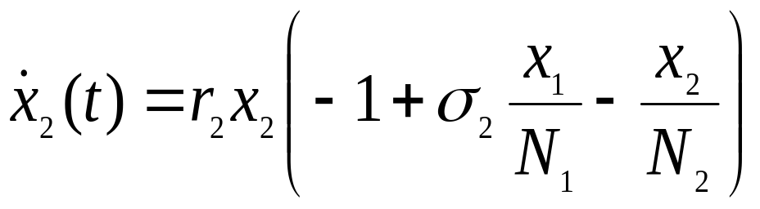
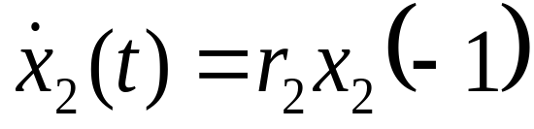
模型假设
甲可以独自生存，数量变化服从Logistic规律; 甲乙一起生存时乙为甲提供食物、促进增长。
乙不能独自生存；甲乙一起生存时甲为乙提供食物、促进增长；乙的增长又受到本身的阻滞作用 (服从Logistic规律)。
乙为甲提供食物是甲消耗的σ₁ 倍
模型
甲为乙提供食物是乙消耗的σ₂ 倍

Slide 15




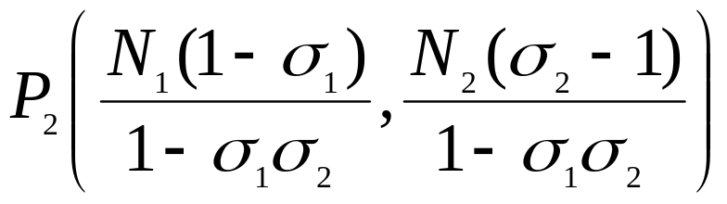
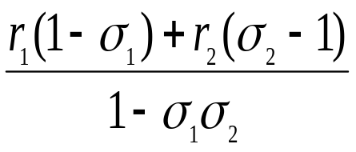
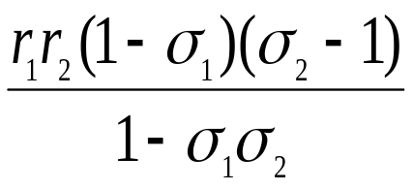
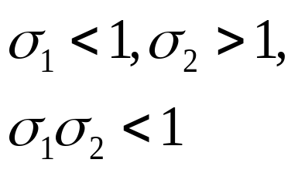

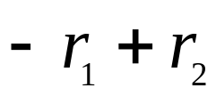
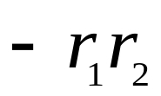
种群依存模型的平衡点及稳定性
平衡点
稳定条件
不稳定
P₂是甲乙相互依存而共生的平衡点

Slide 16
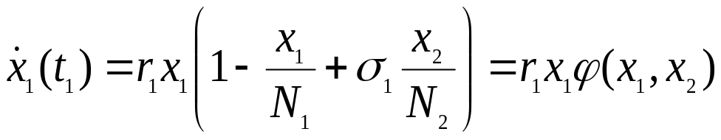
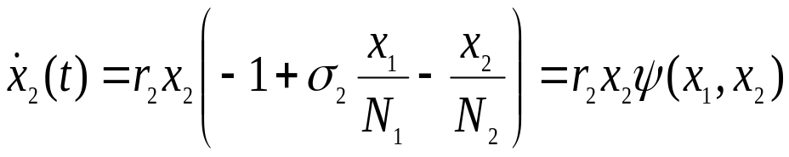
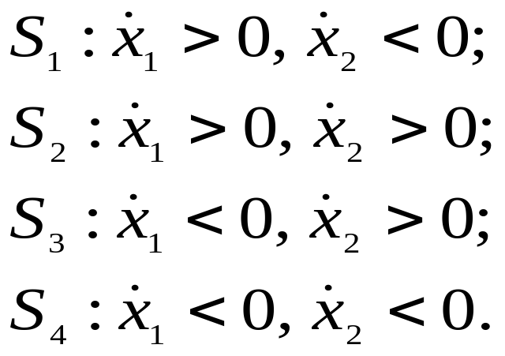




平衡点P₂稳定性的相轨线
σ₁<1, σ₂>1, σ₁σ₂<1
P₂稳定
0

Slide 17
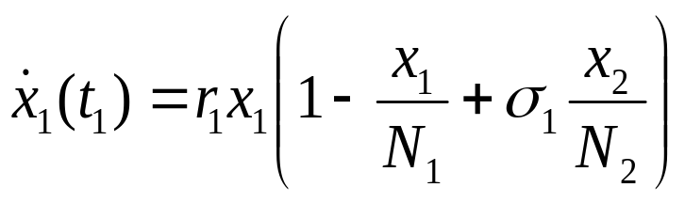
结果解释
甲可以独自生存
乙不能独立生存
P₂稳定条件：σ₁<1, σ₂>1, σ₁σ₂<1
σ₂>1 ~ 甲必须为乙提供足够的食物——甲为乙提供的食物是乙消耗的 σ₂ 倍
σ₁σ₂<1 ~ σ₂>1 前提下P₂存在的必要条件
σ₁<1 ~ σ₂>1, σ₁σ₂<1 的需要，且σ₁必须足够小，才能在σ₂>1条件下使σ₁σ₂<1 成立

Slide 18
3. 种群的弱肉强食(食饵-捕食者模型)
种群甲靠丰富的天然资源生存，种群乙靠捕食甲为生，形成食饵-捕食者系统，如食用鱼和鲨鱼，美洲兔和山猫，害虫和益虫。
模型的历史背景——一次世界大战期间地中海渔业的捕捞量下降(食用鱼和鲨鱼同时捕捞)，但是其中鲨鱼的比例却增加，为什么？

Slide 19
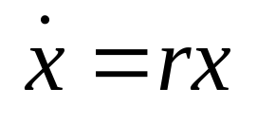
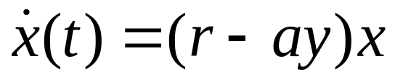




食饵-捕食者模型(Volterra)
食饵（甲）数量 x(t), 捕食者（乙）数量 y(t)
甲独立生存的增长率 r
乙使甲的增长率减小，减小量与 y成正比
乙独立生存的死亡率 d
甲使乙的死亡率减小，减小量与 x成正比
a ~捕食者掠取食饵能力
b ~食饵供养捕食者能力
方程(1),(2) 无解析解

Slide 20







Volterra模型的平衡点及其稳定性
稳定性分析
平衡点
p =0, q > 0
P: 临界状态
q < 0
P´ 不稳定
P点稳定性不能用近似线性方程分析

Slide 21


用数学软件MATLAB求微分方程数值解
t
x(t)
y(t)
0
20.0000
4.0000
0.1000
21.2406
3.9651
0.2000
22.5649
3.9405
0.3000
23.9763
3.9269
…
…
…
5.1000
9.6162
16.7235
5.2000
9.0173
16.2064
…
…
…
9.5000
18.4750
4.0447
9.6000
19.6136
3.9968
9.7000
20.8311
3.9587
x~y 平面上的相轨线

Slide 22


食饵-捕食者模型(Volterra)
计算结果（数值，图形）
观察，猜测
x(t), y(t)是周期函数，相图(x,y)是封闭曲线
x(t), y(t)的周期约为9.6
x_{max}≈ 65.5, x_{min} ≈ 6, y_{max} ≈ 20.5, y_{min} ≈ 3.9
用数值积分可算出 x(t), y(t)一周期的平均值：
x(t)的平均值约为25, y(t)的平均值约为10。

Slide 23






用相轨线分析 点稳定性
消去dt
取指数
c 由初始条件确定

Slide 24








用相轨线分析 点稳定性
f(x)
f_{m}
相轨线
0
x₀
x
在相平面上讨论相轨线的图形
g(y)
g_{m}
0
y₀
y
时无相轨线
以下设

Slide 25












相轨线
f(x)
g(y)
y
Q₄
Q₄
f_{m}
y₂
g_{m}
p
y₀
Q₁
P
q
Q₂
y₁
Q₃
Q₃
x₀
x₂
x
y₁
y₀
y₂
x
0
x₁
0
y
0
x₁
x
x₀
x₂
x
相轨线退化为P点
P~中心
存在x₁<x₀<x₂, 使f(x₁)=f(x₂)=p
Q₁(x₁,y₀),Q₂(x₂,y₀)
存在y₁<y₀<y₂,使g(y₁)=g(y₂)=q
Q₃(x,y₁), Q₄(x,y₂)
相轨线是封闭曲线族

Slide 26











用相轨线分析 点稳定性
相轨线是封闭曲线
x(t), y(t)是周期函数(周期记 T)
求x(t), y(t) 在一周期的平均值
轨线中心

Slide 27














模型解释
T₃
T₂
P
初值
T₄
•
T₁
相轨线的方向
x(t) 的“相位”领先 y(t)
T₁ T₂ T₃ T₄

Slide 28


模型解释
捕食者 数量
r/a
P
r ~食饵增长率
a ~捕食者掠取食饵能力
d/b
捕食者数量与r成正比, 与a成反比
食饵数量
d ~捕食者死亡率
b ~食饵供养捕食者能力
食饵数量与d成正比, 与b成反比

Slide 29









模型解释
一次大战期间地中海渔业的捕捞量下降，但是其中鲨鱼的比例却在增加，为什么？
自然环境
y
捕捞
r→r-ε₁, d→d+ε₁
•
•
战时捕捞
•
r→r-ε₂, d→d+ε₂ , ε₂ < ε₁
x
食饵(鱼)减少，
捕食者(鲨鱼)增加
还表明：对害虫(食饵)—益虫(捕食者)系统，使用灭两种虫的杀虫剂, 会使害虫增加，益虫减少。

Slide 30






食饵-捕食者模型(Volterra)的缺点与改进
多数食饵—捕食者系统观察不到周期震荡,而是趋向某个平衡状态,即存在稳定平衡点
Volterra模型
改写
加Logistic项
有稳定平衡点

Slide 31



食饵-捕食者模型(Volterra)的缺点与改进
相轨线是封闭曲线，结构不稳定——一旦离开某一条闭轨线，就进入另一条闭轨线，不恢复原状。
自然界存在的周期性平衡生态系统是结构稳定的，即偏离周期轨道后，内部制约使系统恢复原状。
r₁=1, N₁=20, σ₁=0.1, w=0.2, r₂=0.5, σ₂=0.18
相轨线趋向极限环
结构稳定

Slide 32


两种群模型的几种形式
相互竞争
相互依存
弱肉强食

